Slide 1

Гласные звуки
А О И У Ы Э
Соловьева Галина Васильевна
учитель начальных классов
МБОУ СОШ №60

Slide 2
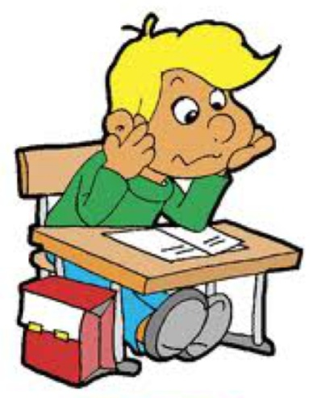

Slide 4
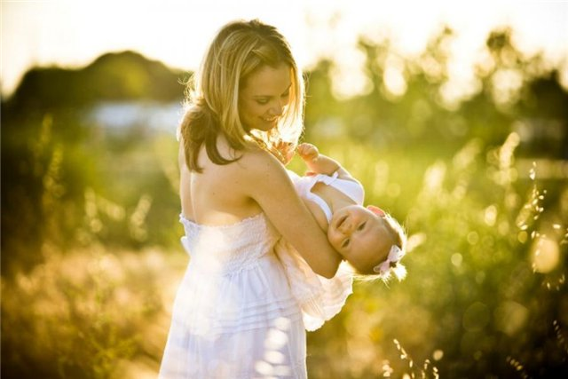

Slide 5
А О И У Ы Э
Гласные тянутся к песенке звонкой.
Могут заплакать и закричать.
В тёмном лесу звать и аукать,
Только не могут хрипеть и свистеть.
А согласные согласны
Шелестеть, шептать, свистеть,
Даже фыркать и скрипеть,
Но не хочется им петь.

Slide 6
А О И Ы У Э

